Slide 1
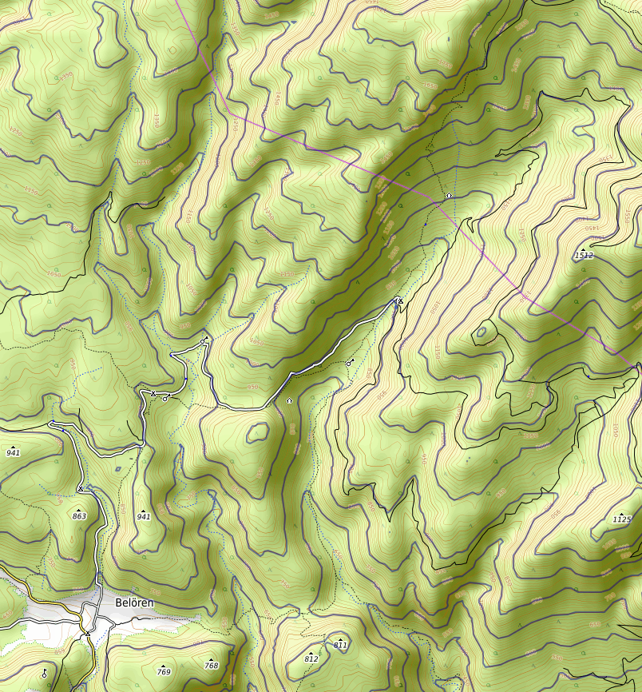
COĞRAFİ BECERİLERİN DİJİTAL DÖNÜŞÜMÜ
Maarif Modeli ile Tam Uyum (Bütüncül Eğitim)
Oyunumuz, yeni müfredatın temel taşları olan şu kavramlar üzerine inşa edilmiştir:
Beceri Temelli Yaklaşım: Öğrenci bilgiyi ezberlemez; izohips verilerini kullanarak analiz yapar, sentezler ve sahada bir "eyleme" (soru çözümü/koordinat tespiti) dönüştürür.
Anlamlı Öğrenme: Soyut bir kavram olan yükselti eğrileri, Bergama'nın gerçek topografyası ve "2050 senaryosu" ile somutlaşır.
Erdem-Değer-Eylem Çerçevesi: Doğal çevreyi koruma, iklim değişikliği farkındalığı ve vatan coğrafyasını tanıma değerleri oyunun hikaye akışına eklenmiştir.

Slide 2
COĞRAFİ BECERİLERİN DİJİTAL DÖNÜŞÜMÜ
Eğitsel Değer: Mekânsal Düşünme Becerisi
İzohips Operasyonu, öğrencilere şu 21. yüzyıl yetkinliklerini kazandırır:
Görsel-Uzamsal Zekâ:
İki boyutlu haritalardan üç boyutlu profiller çıkarabilme.
Dijital Okuryazarlık:
Coğrafi Bilgi Sistemleri (CBS) mantığını kavrama.
Stratejik Karar Verme:
Sınırlı ipucu ve zamanla en doğru sonuca ulaşma.

Slide 3
COĞRAFİ BECERİLERİN DİJİTAL DÖNÜŞÜMÜ
Nasıl Oynatılır?
Hazırlık: Excel dosyasına sınıf listenizi kopyalayınız. Dosyadaki eşleştir düğmesine (makrolara izin vermeniz gerekir.) basarak takımları oluşturunuz. Bu listeyi csv formatına çevirip karargah.html ye yükleyiniz Brifing: "İntro Video"yu sınıfa izleterek hikaye akışını başlatınız. Görev Başına: Videodan sonra takımları bilgisayar başına alınız. Öğrencilerin, "Saha Kılavuzu'ndaki izohipler ile ilgili bilgilerden yararlanarak 10 kritik görevi bitirmesini sağlayınız.
Değerlendirme: karargah.html üzerinden gelen anlık verilerle sınıf başarısını analiz ediniz ve "Görev Sonu Raporu" ile süreci taçlandırınız. NOT: YEĞİTEK’in Yenilikçi Sınıfları için hazırlanmıştır.

